Slide 1
আজকের ক্লাসে সবাইকে স্বাগত

Slide 2
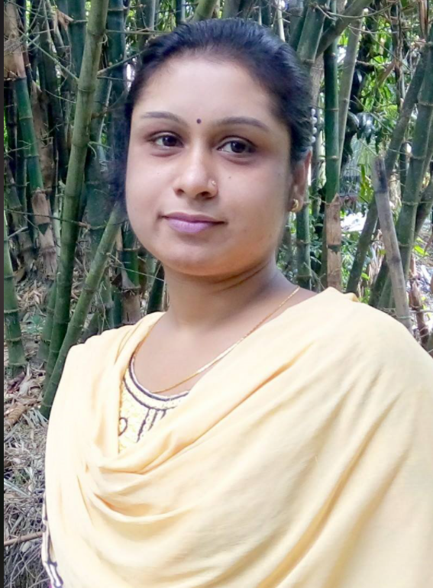
শিক্ষক পরিচিতি
কানন রায়
সহকারী শিক্ষক
দক্ষিণ চাঁদ পুর-১ সরকারি প্রাথমিক বিদ্যালয়
হরিরামপুর , মানিকগঞ্জ ।

Slide 3
পাঠ পরিচিতি
শ্রেণি – পঞ্চম
বিষয় – প্রাথমিক গণিত
অধ্যায় -৬
পাঠ – ভগ্নাংশ
পাঠ্যাংশ – সমস্যা নং ১

Slide 4
শিখনফল
২০.২.১
প্রকৃত ও অপ্রকৃত ভগ্নাংশকে পূর্ণ সংখ্যা
দ্বারা গুণ করতে পারবে ।

Slide 5
নিচের চিত্রটি ভালো করে লক্ষ করো
১
বৃত্তের ১ অংশের দৈর্ঘ্য অংশ । বাকি ৩ অংশের দৈর্ঘ্য কত?
৪

Slide 6
সমাধান
আমরা জানি , যোগের সংক্ষিপ্ত গুণ ।
১
কাজেই , কে তিন বার লিখে যোগ করা আর ৩ দিয়ে গুণ করা একই কথা ।
৪
১
১
১
৩
৪
৪
৪
৪
১
৩
৩
৪
৪

Slide 7
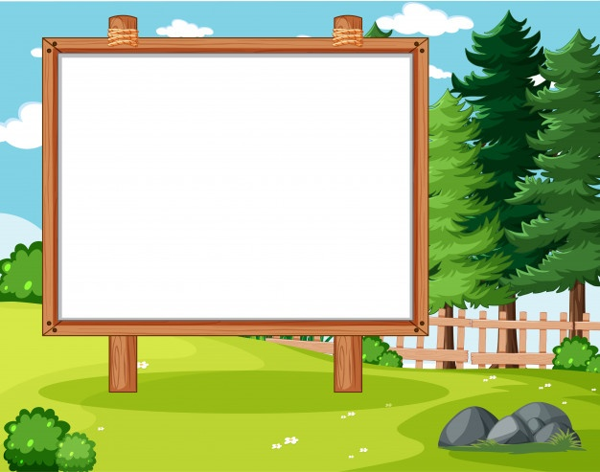
আজকের পাঠ
ভগ্নাংশকে পূর্ণ সংখ্যা দ্বারা গুণ

Slide 8
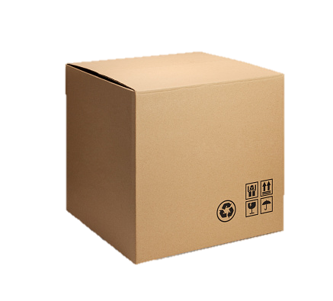
নিচের সমস্যাটি ভালো করে লক্ষ করো
১ বক্স
২
লিটার
৭
১ বক্স
১ বক্স
১ বক্স
( ৩ বক্স )
? লিটার

Slide 9
মোট পরিমান বের করার জন্য আমরা নিচের বাক্যটি ব্যবহার করতে পারি ।
এক বক্স আইসক্রিমের জন্য প্রয়োজনীয় দুধ
প্রয়োজনীয় দুধের পরিমান
আইসক্রিম বক্সের সংখ্যা

Slide 10
১
৭
১
৭
১
১
লিটার
৭
২
১
এর ২ একক
১
৭
৭
৭
১
৭
১
২
৭
১
৭

Slide 11
১
আমরা হিসাব করি
৭
১
৭
২
১
২
৩
৬
২
১
লিটার
৭
৩
১
৭
৭
৭
৭
২
১
৭
২
১
৭
২
১
৭
২
২
৬
৩
এর ( ২ ৩ ) একক
৩
৭
৭
৭

Slide 12
কোনো ভগ্নাংশকে পূর্ণ সংখ্যা দ্বারা গুণ করার সময় হরকে ঠিক রেখে লবকে পূর্ণ সংখ্যা দ্বারা গুণ করতে হয় ।
লব
পূর্ণ সংখ্যা
ভগ্নাংশ
পূর্ণ
ভগ্নাংশ হর

Slide 13
হিসাব -১
৪
৩
৯
৪
৩
ভগ্নাংশ ও পূর্ণ সংখ্যার গুণ অংকে হর ঠিক রেখে , লবকে পূর্ণ সংখ্যা দ্বারা গুণ করতে হয় ।
৯
১২
৯

Slide 14
হিসাব -২
২
২
৫
২
২
ভগ্নাংশ ও পূর্ণ সংখ্যার গুণ অংকে হর ঠিক রেখে , লবকে পূর্ণ সংখ্যা দ্বারা গুণ করতে হয় ।
৫
৪
৫

Slide 15
হিসাব -৩
৩
৩
১০
৩
৩
ভগ্নাংশ ও পূর্ণ সংখ্যার গুণ অংকে হর ঠিক রেখে , লবকে পূর্ণ সংখ্যা দ্বারা গুণ করতে হয় ।
১০
৯
১০

Slide 16
সমস্যার সমাধান করো
একক কাজ
২
২ .
২
১ .
২
৫
৫
৯
২
২
১ .
২
২ .
৫
৫
৯
২
২
২
৫
৫
৯
৪
১০
৫
৯

Slide 17
পাঠ্য বইয়ের ৪৫ পৃষ্ঠা খুলো

Slide 18
বাড়ির কাজ
বাড়ি থেকে সমস্যার সমাধান করে নিয়ে আসবে ।
৩
১ .
৩
৮
২ .
৪
৩
৭

Slide 19
ধন্যবাদ সকলকে

